Slide 1
Тема жизни и смерти в лирике М.Лермонтова….

Slide 2
Цель исследования
Выяснить, почему в лирике М. Ю. Лермонтова значительное место занимает тема жизни и смерти?

Slide 3
Мы предполагаем,
Что жизнь и смерть - единственно возможное состояние души М. Ю. Лермонтова

Slide 4
Выяснить, как детство повлияло на отношение поэта к жизни и смерти
Ужасная судьба отца и сына
Жить розно и в разлуке умереть,
И жребий чуждого изгнанника иметь
На родине с названьем гражданина!
М. Ю. Лермонтов

Slide 5
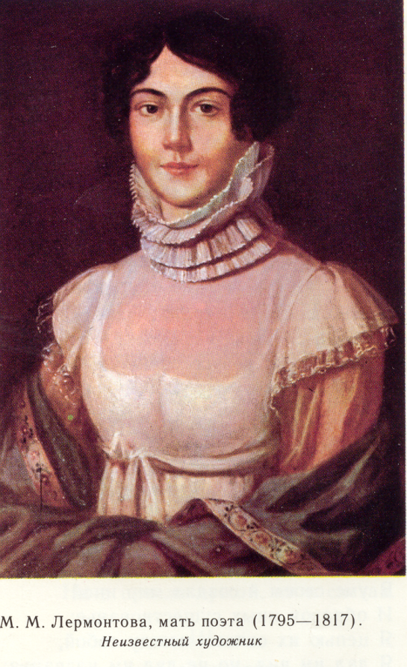
Одиночество….Жизнь….
Я сын страданья.Мой отец
Не знал покоя под конец.
В слезах угасла мать моя;
От них остался только я…
М. Ю. Лермонтов

Slide 6
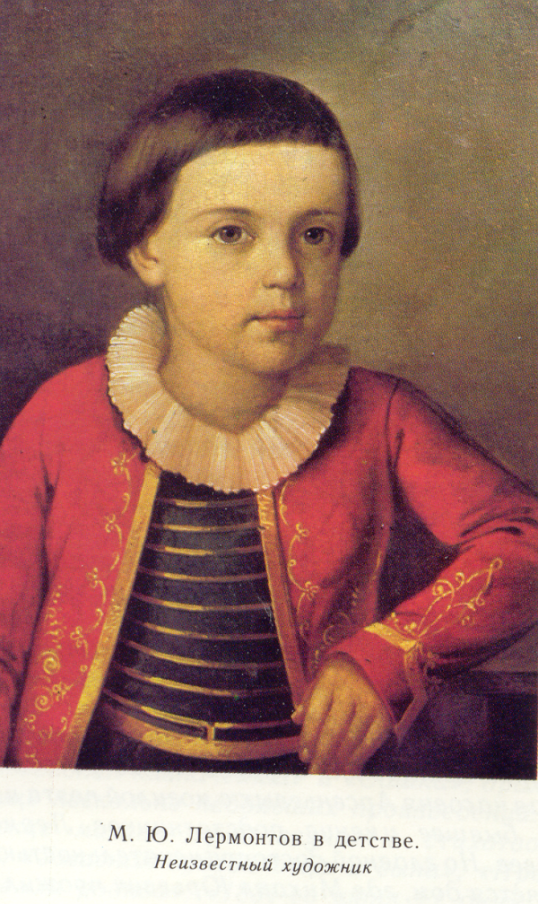
Глаза, наполненные тоской
Вглядитесь в Лермонтова - ребёнка…
Что изумило вас?
-Да, глаза малыша!
-Что же в них?

Slide 7
Доказать, что одиночество лучше бесцельного существования
«Парус»
Какие картины возникают при чтении стихотворения?
Какие слова «Паруса» таят загадку?
Какие чувства вызывает у вас этот странный парус?
Как согласуются между собой слова буря и покой?

Slide 8
Смысл жизни
Счастья человек не от счастия
не ищет на распутье бежит
Буря человек покой
Нет в буре покоя,
буря - это борьба,
а без неё нет жизни.

Slide 9
«Тучи»
Каким чувством наполнена первая строфа стихотворения «Тучи»?
Почему поэт называет тучки «вечными
странниками»?
Что общего в судьбе поэта и тучек? А в чём различие?
К кому относится слово «изгнанники»?
В чём смысл сравнения поэта с тучками?
Какова роль инверсии и повторов?

Slide 10
«Выхожу один я на дорогу»
Какие ассоциации возникли у вас после прочтения стихотворения?
Какое душевное состояние переживает лирический герой?
Какое место в творчестве Лермонтова занимает тема пути?
Какие символические образы и почему использованы поэтом?
К какому мотиву лирики можно отнести это стихотворение?
Какие строфы являются идейным центром стихотворения?
При помощи каких изобразительно- выразительных средств поэт передаёт чувство одиночества, глубокой душевной тоски и неприкаянности своего лирического героя?

Slide 11
Место поэта в мире
НЕБО
ЗЕМЛЯ
Поэт

Slide 12
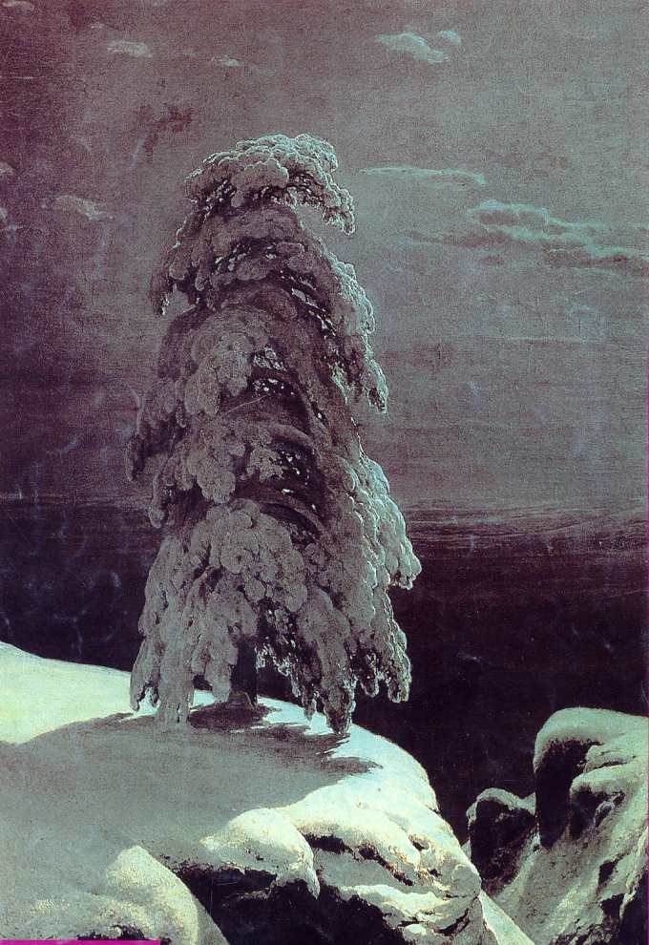
Определить, как образы природы раскрывают мир лирического героя. «Сосна»
Почему так печальны, так щемящи лермонтовские строки?
Определите ритм и размер стихотворения.
В чём заключается поэтический смысл стихотворения?
Что роднит названные стихотворения?

Slide 13
Результаты исследования
детство повлияло на формирование чувства одиночества;
одиночество лучше бесцельного существования;
Жизнь и смерть – философия мира лирического героя

Slide 14
Выводы
Ранняя смерть матери, противоестественная разлука с отцом, преждевременное взросление сформировали чувство одиночества и обиды на судьбу
Уникальная концепция одиночества:оно не навязано ему обществом, а избрано им добровольно как единственно возможное состояние души позволяет размышлять поэту о жизни и смерти
Восхищение красотой природы, желание слиться с её жизнью создают гармонию бытия

Slide 15
Библиография
1. Аркин И. И. Возвращение к литературе.-Литература в школе-1998.-№1
2. Коровин В. И.Творческий путь М. Ю. Лермонтова.-М., «Просвещение»-1997
3. Монахова О. П., Малхазова М.В. Русская литература XIX века.- М., «Марк»- 1994

